Slide 1
Wat wil MedMij bereiken?
In 2020 kan iedereen die dat wil, beschikken over zijn of haar
eigen gezondheidsgegevens
in één persoonlijke gezondheidsomgeving.

Slide 2
‘Ik weet beter wat er met mij aan de hand is en dat er goed voor mij wordt gezorgd.’
‘Ik vind het belangrijk om ook zelf de voorgeschreven medicijnen te checken en ook de brieven te lezen die de specialist stuurt aan de huisarts of andere specialist.’
‘Dit helpt mij om mijn vragen beter en meer toegespitst op de uitslagen te formuleren.’
‘Ik krijg een goed beeld van hoe mijn gezondheid zich ontwikkelt en wat ik er aan kan doen.’
‘Ik hoef niet meer na te denken of ik alles wel heb verteld.’
Notes:
Enkele quotes uit portalen onderzoek
Waarom willen ze toegang tot hun gegevens/
Regie & controle
Inzicht
Rust & vertrouwen
Motivatie
+ shared decision making / samen beslissen
“Maar ‘de dokter zegt wat ik moet doen’ is lang niet op alle patiënten van toepassing vandaag de dag. Velen willen meedenken over hun behandeling, de opties die ze hebben en zelf veel lezen in de beschikbare informatie. Patiënten geven aan zelf te willen kiezen voor de behandelwijze en de wijze waarop zij daar al dan niet zelf in meebeslissen.”

Slide 4
gelijkwaardige relatie
samen beslissen
Goed geïnformeerde mensen zijn meer betrokken bij hun zorg en kunnen beter meebeslissen

Slide 5
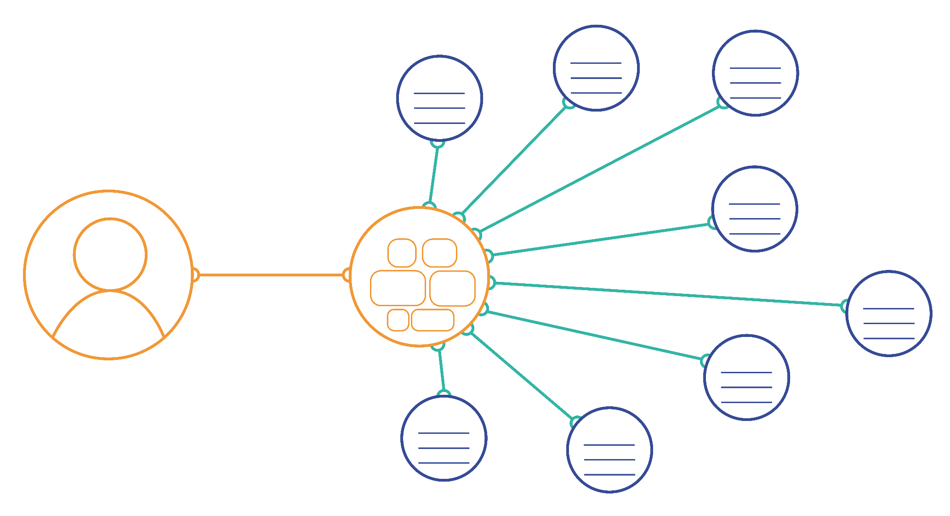
MedMij gaat ervoor zorgen dat al jouw gezondheidsgegevens samen komen in één
persoonlijke gezondheidsomgeving
Belangrijk: we maken géén persoonlijke gezondheidsomgeving!

Slide 6
MedMij creëert randvoorwaarden voor uitwisseling

Slide 7
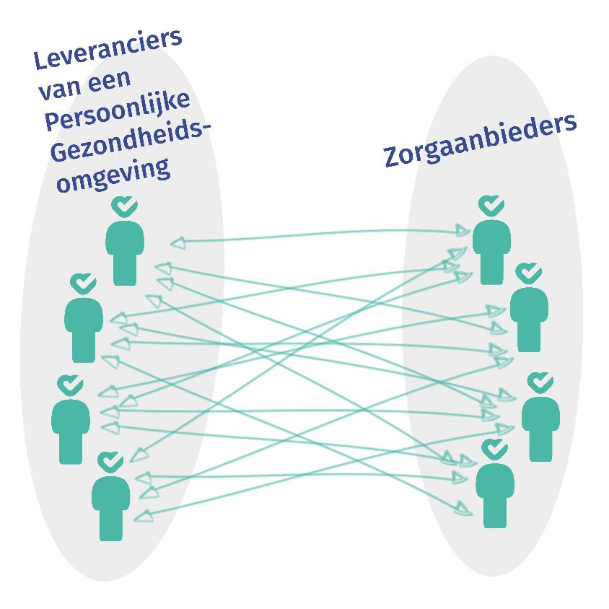
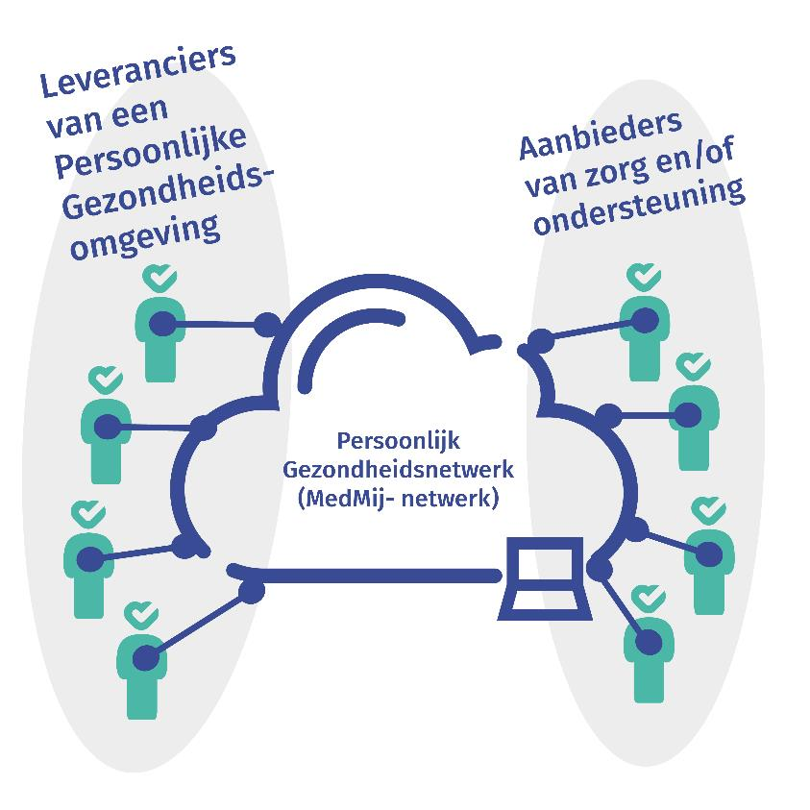

Slide 8
Het afsprakenstelsel vormt een consistent geheel aan afspraken
Juridisch kader
Grondslagen en architectuur
Governance
Overeenkomsten en rechtsrelaties
Implementatie-ondersteuning
Normenkader informatiebeveiliging
Operationele processen
Technische specificaties
Informatiestandaarden
Communicatie-handboek

Slide 9
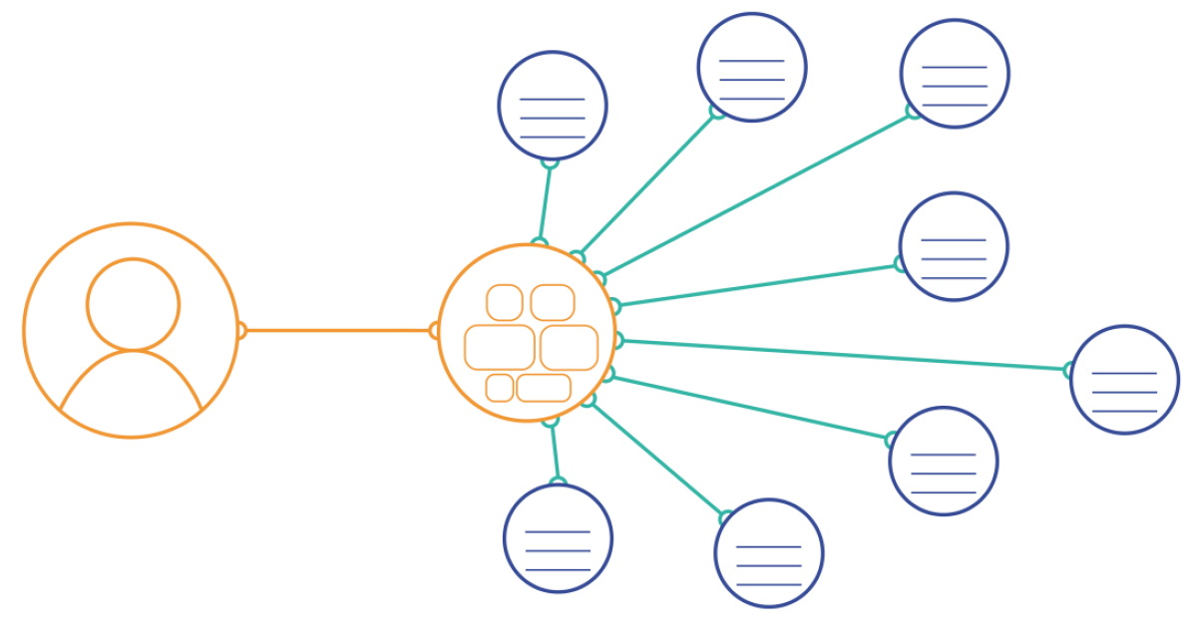
MedMij-standaarden
eOverdracht
Basisgegevenset
Zorg (BgZ)
Kwaliteit
Huisarts- gegevens
Medicatie
Verwijsbrieven
Tandarts
eConsult
Zelfmeet-
gegevens
Fysiotherapeut
PDF
Vragenlijsten
Donorregister
Geboortezorg
Jeugdzorg
eAfspraak
Labuitslagen
Individueel zorgplan
Beelden
Vaccinaties
Notes:
Boodschap impulsfinanciering ontsluiting gegevens / XIS gaat niet over geld maar over samenwerking.
Startpunt is dat voor iedere partij helder is wat de business case is voor aansluiting bij MedMij
Verwijzen naar de essentiel van MedMij voor de inwoners en de zorgverleners

Slide 10
De essentie van MedMij voor inwoners van Nederland
Dialoog en samen beslissen
Gemak: alles op één plek
Recht op gegevens
Regie (toestemming)
Keuzevrijheid
Veiligheid & vertrouwen

Slide 11
De essentie van MedMij voor zorgverleners
Beter gesprek in de spreekkamer
Veilige uitwisseling gegarandeerd
PGO ≠ medisch dossier
Geen inzage in persoonlijke notities
Up-to-date met wetten & regels
Mijn beroepsgeheim is veilig
≠

Slide 12
> Zorggebruiker kiest zelf pgo
> Zorgverleners ontsluiten informatie via MedMij

Slide 13
Zorgverlening verandert
Hoe gebruikers en zorgverleners op een andere manier met elkaar omgaan
”… zijn de ervaringen van zorgverleners en patiënten positief. Een patiëntenportaal draagt bij aan communicatie tussen zorgverlener en patiënt en bevordert patiëntempowerment en correcte dossiervoering.”
Onze ervaring is dat het online openstellen van het dossier inclusief de aantekeningen van de arts (en reumaverpleegkundigen) probleemloos geïmplementeerd kan worden in de dagelijkse reumatologie praktijk.

Slide 14
“Ik denk ook echt dat mijn werk leuker gaat zijn. Juist omdat de patiënt beter is geïnformeerd, verwacht ik minder routine in de consulten.”
“Als de patiënt mij voor ons consult zijn data doorstuurt, kan ik veel meer persoonlijke geneeskunde toepassen. Ik kan de patiënt beter begrijpen, de tijd die ik met een patiënt heb wordt beter benut, ik kan gerichter behandelen.”
Gabrielle Speijer
radiotherapeut-oncoloog

Slide 15
(Inter)nationale ervaringen zorgverlening patiëntinzage
Door (deels) opheffen informatieachterstand van patiënt ontstaat een gelijkwaardigere arts-patiëntrelatie, waardoor de consulttijd effectiever kan worden besteed.
Makkelijker, beter eerste consult omdat arts over alle relevante gegevens kan beschikken
Geen/weinig extra werkdruk voor de arts
Als de arts vooraf over relevante informatie beschikt, kan deze gerichtere, persoonlijke geneeskunde toepassen.
Afwisselender werk door verminderde routine in de consulten
Minder (medicatie)fouten

Slide 16
Waar staan we nu?
72 kandidaat deelnemers, waarvan 7 Dienstverlener Zorgaanbieder
Afsprakenstelsel: versie 1.1 is gepubliceerd, beheerorganisatie start met MedMij-loket
Nieuwe gegevensstandaarden ontwikkelen
VIPP programma’s, OPEN
54 partijen hebben impulsfinanciering PGO aangevraagd, 25 toegekend
Proof of Concept ‘PROVES’: techniek beproeven inclusief voorzieningen als Zorgadresboek, authenticatie etc
Implementatie en communicatie: ondersteuning aan regio’s koplopers
€

Slide 17
Communicatie MedMij
MedMij?
Overtuigen zorgaanbieders
Informeren ICT leveranciers
Bekendheid MedMij en gegevensuitwisseling
MedMij label laden
Communicatie naar patiënten
Notes:
Leverancier deelnemer afsprakenstelsel en zelf klaar?
Zorg dat je werknemers weten wat ze moeten doen
Laat zien dat je voldoet aan MedMij
Communiceer naar patiënten, zij zijn eerder geneigd te gebruiken als zorgverlener aandacht aan besteed

Slide 18
Communiceer MedMij
zorgverlener
Aangesloten bij MedMij?
Aan de slag met je medewerkers
Toon MedMij-label
Communiceer naar patiënten
Hoe ondersteunt MedMij?
MedMij-label
Communicatiehandboek
Informatiemateriaal voor patiënten
Notes:
Leverancier deelnemer afsprakenstelsel en zelf klaar?
Zorg dat je werknemers weten wat ze moeten doen
Laat zien dat je voldoet aan MedMij
Communiceer naar patiënten, zij zijn eerder geneigd te gebruiken als zorgverlener aandacht aan besteed

